Slide 1

YOLOv8 ve YOLOv9 ile Gemi Tespiti Performans Değerlendirmesi
Bu sunum, YOLOv8 ve YOLOv9 algoritmalarının gemi tespiti uygulamalarındaki performansını karşılaştırmaktadır. Deniz gözetimi ve izleme alanında kritik olan gemi tespiti, balıkçılık yönetimi, göçmen izleme, deniz kurtarma gibi birçok alanda kullanılmaktadır. Uzaktan algılama teknolojileri sayesinde gemi izleme daha erişilebilir hale gelmiştir.

Slide 2
Giriş: Gemi Tespiti ve Önemi
Gemi Tespiti
Uzaktan Algılama
Gemi tespiti, otomatik balıkçılık yönetimi, gemi trafiği hizmeti, liman yönetimi ve deniz savaşının gerçekleştirilmesinde temel bir konudur. Deniz gözetimi ve izlemesinde kritik zorluklar ortaya çıkarmaktadır.
Uydular ve uçaklar gibi platformlara monte edilmiş sensörler tarafından kolaylaştırılan uzaktan algılama teknolojisi, kara hedeflerinin uzun mesafeli temassız görüntülenmesini sağlamaktadır.
Gemi tespiti ve sınıflandırması, deniz savaş alanının kontrolünü ele geçirme ve askeri operasyonların başarısını sağlamada büyük önem taşır. Bu çalışma, YOLOv8 ve YOLOv9 kullanarak uzaktan algılama ile gemi tespitini hedeflemektedir.

Slide 3
YOLO Algoritması: Temel Bilgiler
1
YOLO Nedir?
2
YOLO Mimarisi
3
YOLO Gelişimi
YOLO (You Only Look Once), nesne tespiti için birleşik bir modeldir. Tam görüntüler üzerinde doğrudan eğitilebilir ve model oluşturulması basittir. Hesaplama karmaşıklığını azaltan tek bir regresyon problemi olarak ele almaktadır.
Temel olarak YOLO mimarileri 3 ana bölümden oluşmaktadır: omurga (Backbone), boyun (Neck) ve baş (Head) bölümleridir. Her bölümün farklı görevleri bulunmaktadır.
2015'ten günümüze YOLOv1'den YOLOv9'a kadar birçok YOLO sürümü geliştirilmiştir. Her yeni sürüm, önceki versiyonlara göre çeşitli iyileştirmeler içermektedir.

Slide 4

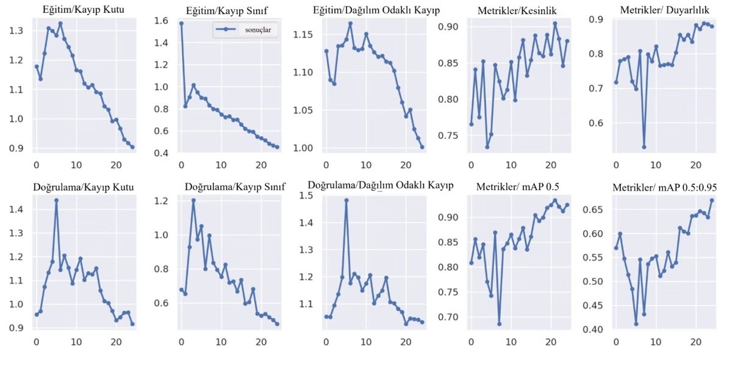
YOLOv8: Detaylı İnceleme
Gelişmiş Mimari
C2f Modülü
YOLOv8, YOLO serisinde önemli bir gelişme göstermiştir. Mimari, kayıp fonksiyonları ve segmentasyon yeteneklerindeki ilerlemeleriyle öne çıkmaktadır.
YOLOv8 tarafından önerilen C2f (Cross Stage Partial) modülü, derin öğrenme ağları içindeki gradyan akışını önemli ölçüde iyileştirerek, modelin öğrenme yeteneğini artırmaktadır.
Hızlı NMS
C2f modülü sayesinde daha hızlı bir NMS (Non-Maximum Suppression) süreci sağlanmaktadır. Bu modül, katmanlar arası geçişlerdeki bilgi kaybını minimize ederken, katmanların iş birliğini güçlendirir.

Slide 5




YOLOv9: Yenilikçi Yaklaşımlar
CSPDarknet53
Özellik Birleştirme
Entegre Yapı
Omurga ağının birincil işlevi, giriş görüntüsünden özellikler çıkarmaktır. Bu, özellik haritasını iki ayrı bölüme ayıran omurga olarak CSPDarknet53 kullanılarak elde edilir.
YOLOv9'un RepNCSPELAN4 modülünde, YOLOv5'ten elde edilen CSP Bloğu, YOLOv6'dan alınan RepVGGBlock ve YOLOv7'den entegre edilen ELAN bloğu bir araya getirilmiştir.
Özellik birleştirme ağı, özellik birleştirmeyi başarmak için Mekansal Piramit Havuzlama (SPP) modülleri ve Yol Toplama Ağı (PAN) modülleri kullanarak farklı ölçeklerdeki özellik haritalarını entegre etmektedir.

Slide 6
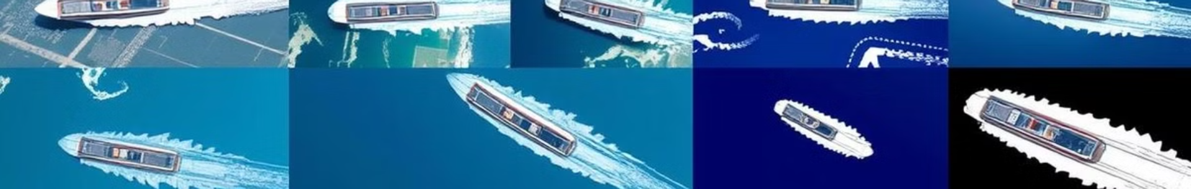
Veri Seti: "Ships in Google Earth"
Veri Seti İçeriği
1
Bu çalışmada, Kaggle üzerinde orijinal olarak barındırılan ve daha sonra Roboflow tarafından kullanıma sunulan "Ships in Google Earth" veri seti kullanılmıştır. Toplamda 1658 görüntüden oluşmaktadır.
2
Görüntü Özellikleri
Görüntülerin tamamı uydu çekimi olup gemileri kuş bakışı görecek şekildedir. Ayrıca veri seti farklı hava şartlarını, farklı ışık şiddetlerini (gece-gündüz) ve farklı tip, uzunluktaki gemi resimlerinden meydana gelmektedir.
Veri Seti Bölünmesi
3
Veri seti, modelin eğitimi, doğrulaması ve testi için üç farklı kümeye ayrılmıştır: eğitim seti (%86), doğrulama seti (%10) ve test seti (%5).

Slide 7

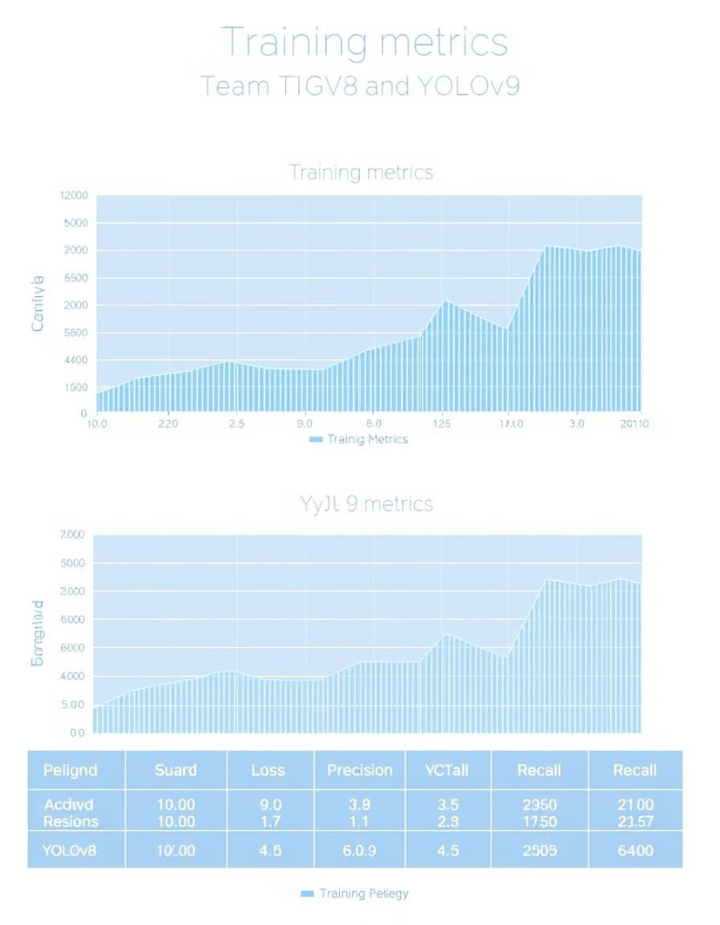

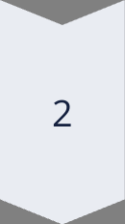
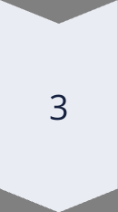
Araştırma Bulguları: Eğitim Metrikleri
Eğitim Kayıpları
YOLOv8 ve YOLOv9'un eğitim kayıp değeri iterasyon sayısı arttıkça azalma eğilimi göstermektedir. YOLOv8'in kayıp eğrileri biraz daha yumuşak olması daha stabil bir eğitim süreci olduğunu göstermektedir.
Doğrulama Kayıpları
YOLOv8 ve YOLOv9'un doğrulama kayıpları da zamanla azalmakta, ancak eğitim kayıplarına göre daha fazla dalgalanma göstermektedir. YOLOv9'un doğrulama kayıpları sonlarda biraz daha düşük görünmektedir.
Kesinlik ve Duyarlılık
YOLOv9, eğitimin başlarında YOLOv8'e göre biraz daha yüksek kesinlik ve duyarlılık değerlerine ulaşmaktadır. Bu, özellikle bu veri seti için daha iyi bir tespit kapasitesine işaret etmektedir.

Slide 8



Araştırma Bulguları: mAP Değerleri
IoU Eşikleri
Modellerin mAP@0.5:0.95 değerlerindeki fark mAP@0.5'e göre daha küçük, bu da her iki modelin yüksek Intersection over Union (IoU) eşiklerinde iyi performans sergilediğini göstermektedir.
2
mAP Karşılaştırması
YOLOv9, YOLOv8'e kıyasla daha yüksek mAP değerlerine ulaşmakta (özellikle başlangıç iterasyonlarında) bu durum genel tespit performansının daha iyi olduğunu göstermektedir.
1
Küçük Nesne Tespiti
YOLOv9'un daha küçük ya da kısmen gizli nesneleri tespitte ufak bir üstünlük sağladığını göstermektedir. Bu, özellikle karmaşık deniz ortamlarında önemlidir.
3

Slide 9
Sonuç: YOLOv8 ve YOLOv9 Karşılaştırması
YOLOv9 Üstünlüğü
1
Genel olarak mAP ve duyarlılık açısından YOLOv8'e göre biraz daha iyi performans sergilemektedir. Daha hızlı yakınsama ve daha az iterasyon ile yüksek performans.
Tespit Kalitesi
2
Önceliğiniz tespit kalitesi ise, YOLOv9 bu veri seti için daha iyi bir seçim olabilir. Özellikle karmaşık deniz ortamlarında daha iyi sonuçlar vermektedir.
Uygulama Alanları
3
Her iki model de gemi tespiti için etkili çözümler sunmaktadır. Seçim, belirli bir uygulamanın gereksinimlerine ve mevcut kaynaklara bağlı olacaktır.
YOLOv9'un performansı ve verimliliği, onu gemi tespiti uygulaması için özellikle cazip bir seçenek haline getirirken, YOLOv8 daha geniş bir uygulama yelpazesi sunmaktadır.

Slide 10
Gelecek Çalışmalar ve Öneriler
Gelecekteki çalışmalarda, sadece gemi türleri değil deniz araçlarının birçoğunu kapsayacak bir veri seti ile çalışılması planlanmaktadır. YOLO mimarilerinin gelişimi ile en güncel YOLO mimarilerinin kullanımı gelecekteki çalışmalarında başarılı sonuçlarla yapılabileceğine imkân tanıyacaktır.
YOLOv8 ve YOLOv9 mimarileri ile gemi örneklerinden oluşan bir veri setinin sınıflandırılması başarı ile gerçekleştirilmiştir. YOLO mimarilerinin başka türdeki veri setleri üzerinde de başarılı sonuçların elde edildiğine dair literatürde çalışmalar bulunmaktadır.

